Slide 1

PROGETTO INTELLIGENT WEB
Riccardo Converso
Antonio Di Geronimo

Slide 2
Obiettivi
Realizzare un Recommender System sul dominio dei film
Basato sul dataset MovieLensSmall
Raccogliendo ed elaborando le informazioni da Dbpedia mediante query SPARQL
Il framework utilizza tecniche di MAB per mediare il problema di exploration vs exploitation
Verifiche sperimentali al fine di fornire indicazioni sulla accuratezza del framework

Slide 3
Obiettivi
Realizzare un sistema di raccomandazioni sfruttando tecniche differenti di collaborative filtering
Abbiamo preso ispirazione dai più famosi servizi di streaming sul mercato cercando di replicare le categorie più famose di suggerimenti offerti agli utenti
Come: Per Te, Scopri di Più, «Perché ti piacciono i film d’Azione», «Perché ti piace Leonardo Di Caprio», «Perché hai visto Titanic»

Slide 4
Tecniche utilizzate
Model based Collaborative Filtering: Latent Factor Model SVD
Exploration and Exploitation Balance: UCB Algorithm
Neighborhood-based Collaborative Filtering Item-based
Not Personalized Popularity Based Recommendation

Slide 5





L’idea
Recommender System
URI di 10 film
Query SPARQL

Slide 6
PRE-PROCESSING DEI DATI

Slide 7
Pre-processing dei dati
Dai dati forniti da MovieLens otteniamo ratings.csv e movies.csv
Problema! La matrice dei ratings risulta essere molto sparsa ≈ 98%
Soluzione: Filtraggio dei dati rimuovendo utenti che hanno fornito meno di 200 valutazioni e i film valutati meno di 10 volte
Dopo questa modifica la matrice risultante risulta meno sparsa ≈ 79%
userID: 610
movieId: 9724
Different genres: 951

Slide 8
Pre-processing dei dati
Mapping tra MovieLens e DBPedia
Problema
MovieLens e DBPedia non condividono un identificativo comune per i film
Fare una ricerca per titolo non era sufficiente per ottenere la corrispondenza corretta
Soluzione
IMDb (Internet Movie Database) contiene lo stesso titolo presente in DBPedia
MovieLens fornisce un campo Imdb_Id per ogni film
Usando ImdbId (tramite un’API), possiamo ottenere il titolo corretto e interrogarlo su DBPedia
Creazione del file movie_mapping.csv con la mappatura corretta.

Slide 9
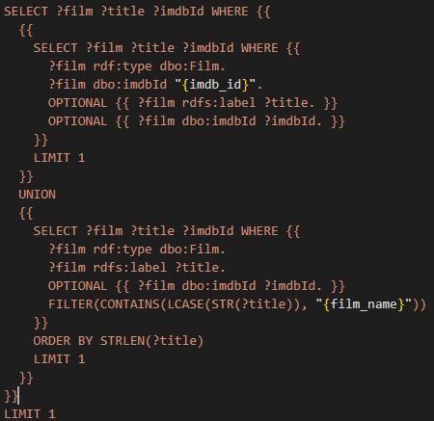
Pre-processing dei dati
Mapping tra MovieLens e DBPedia
Query

Slide 10
Pre-processing dei dati
Mapping tra MovieLens e DBPedia
mapping_movies.csv
Uri | Title | Imdb_ID | movieID
http://dbpedia.org/resource/Toy_Story | Toy Story | 0114709 | 1.0
http://dbpedia.org/resource/Jumanji | Jumanji | 0113497 | 2.0
http://dbpedia.org/resource/Grumpier_Old_Men | Grumpier_Old_Men | 0113228 | 3.0

Slide 11
Pre-processing dei dati
Mapping tra MovieLens e DBPedia
Per questa soluzione abbiamo preso ispirazione dal seguente GitHub che fornisce una mappatura del dataset del 2014:
https://github.com/sisinflab/LODrecsys-datasets/blob/master/Movielens1M/README.md

Slide 12
Sviluppo del Sistema di Raccomandazione
Obiettivo: Predire le valutazioni dei film non visti dagli utenti utilizzando Collaborative Filtering
Utilizzando un modello SVD (Singular Value Decomposition)
Output: Il modello genera un file .csv contenente le predizioni degli utenti a film non ancora valutati.
Esempio:
userID | movieId | estimatedRating
1 | 318 | 4.78
1 | 1704 | 3.81
estimated_ratings.csv

Slide 13
MODELLI

Slide 14
Modello SVD
Il modello SVD trasforma la matrice utente-item in spazi latenti, che catturano dei pattern nascosti dalle preferenze degli utenti
Consente di rappresentare utenti e item come vettori in uno spazio a dimensionalità ridotta
Affronta il problema della matrice sparsa utilizzando tecniche di fattorizzazione della matrice per predire i rating mancanti
Permette di ottenere raccomandazioni personalizzate identificando preferenze simili tra utenti (collaborative filtering) e le relazioni tra item.

Slide 15

Modello SVD
Diversi modelli di raccomandazione (es. SVD, KNN, NMF etc…)
Ottimizzazione sui modelli: GridSearch, Kfold
Metriche di valutazione: RMSE, MAE, Cross Validation…
Per la realizzazione è stata utilizzata la libreria Surprise
Parametri del modello SVD:
Numero fattori latenti
Regolarizzazione
Grid Search
Numero di epoche
Learning rate
n_factors | reg | n_epochs | lr
20 | 0.04 | 10 | 0.002
50 | 0.06 | 20 | 0.005
80 |  | 30 | 0.01

Slide 16
Confronto con altri modelli
Sono stati presi in esame anche i seguenti modelli oltre SVD al fine di avere una panoramica più completa e scegliere il modello più appropriato:
KNNBasic
KNNBaseline

Slide 17
Modello KNNBasic
KNNBasic è una tecnica di collaborative filtering che genera raccomandazioni sfruttando la similarità tra utenti o item
Si basa sull'algoritmo K-Nearest Neighbors (KNN) per individuare i "vicini più prossimi" (utenti o item simili) e utilizza i rating espressi da questi vicini per effettuare previsioni personalizzate.
Calcola la similarità tra utenti o item utilizzando misure come il coefficiente di Pearson.
Per predire un rating mancante, aggrega i rating dei k vicini più simili.
È semplice da implementare, tuttavia, soffre di problemi di scalabilità con dataset di grandi dimensioni.

Slide 18
Modello KNNBaseline
KNNBaseline estende KNNBasic incorporando baseline estimates per migliorare l'accuratezza delle previsioni. Queste baseline tengono conto di bias sistematici come la tendenza generale di un utente a dare rating più alti o più bassi della media.
Calcola prima i baseline estimates per ogni coppia utente-item (considerando la media globale, il bias dell'utente e il bias dell'item), poi utilizza l'algoritmo KNN per calcolare le deviazioni dai baseline.
Offre ottime prestazioni specialmente in dataset sparsi o con utenti che hanno stili di valutazione molto diversi.

Slide 19
VERIFICHE SPERIMENTALI

Slide 20
Metriche per la valutazione
I tre modelli in questione sono stati comparati in base a tre differenti metriche di valutazione delle prestazioni:
RMSE (Root Mean Squared Error): Misura l'errore medio tra i valori predetti e quelli reali, dando più peso agli errori più grandi.
MAE (Mean Absolute Error): Calcola l'errore medio tra i valori predetti e quelli reali, considerando solo il valore assoluto delle differenze, quindi senza penalizzare maggiormente gli errori grandi.
CV (Coefficient of Variation): Esprime la dispersione relativa dell'errore rispetto alla media dei valori reali, utile per confrontare modelli su dataset con scale diverse.

Slide 21
Confronto modelli
Gestione delle matrici sparse:
SVD: Eccellente con dati sparsi grazie alla capacità di generalizzare attraverso fattori latenti.
KNNBasic: Performance limitata con dati sparsi, richiede sovrapposizione significativa.
KNNBaseline: Migliore di KNNBasic con dati sparsi grazie alle stime baseline, ma inferiore a SVD

Slide 22
Confronto modelli
Complessità e velocità:
SVD: Training iniziale costoso, ma predizioni veloci e richiede tuning di diversi iperparametri.
KNNBasic: Nessun training significativo ma predizioni lente con dataset grandi.
KNNBaseline: Necessita calcolo baseline ma offre miglior equilibrio tra accuratezza e complessità.

Slide 23
Confronto modelli

Slide 24
Confronto modelli
Considerazioni:
KNNBaseline ha mostrato prestazioni inferiori rispetto a KNNBasic
SVD ha ottenuto:
  RMSE: 0.847 (vs. 0.867 del KNNBaseline)
  MAE: 0.649 (vs. 0.667 del KNNBaseline)
  CV: 0.863 (vs. 0.881 del KNNBaseline)
  I modelli KNN sono stati esclusi, mentre l'analisi è proseguita con SVD.

Slide 25
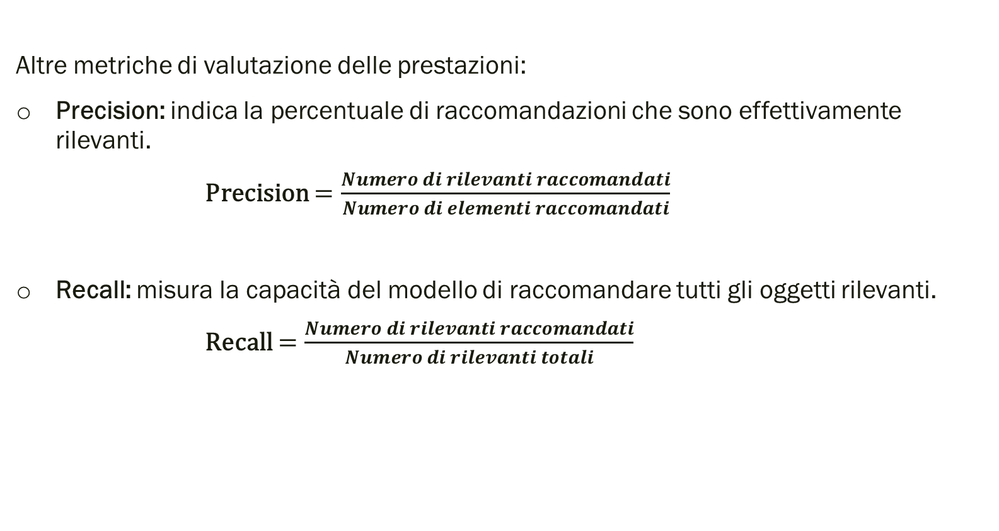
Metriche
Altre metriche di valutazione delle prestazioni:
Precision: indica la percentuale di raccomandazioni che sono effettivamente rilevanti.
Precision $=\frac{Numero di rilevanti raccomandati}{Numero di elementi raccomandati}​$
Recall: misura la capacità del modello di raccomandare tutti gli oggetti rilevanti.
Recall $=\frac{Numero di rilevanti raccomandati}{Numero di rilevanti totali}​$

Slide 26
Confronto modelli

Slide 27
Confronto modelli
Considerazioni:
Il grafico mostra che SVD ha i valori più alti in entrambe le metriche, indicando una maggiore accuratezza e completezza.
Tutti i modelli mostrano una Recall superiore alla Precision, suggerendo una strategia che privilegia la scoperta di elementi rilevanti anche a costo di includere alcuni elementi meno pertinenti.

Slide 28
APPLICAZIONI

Slide 29
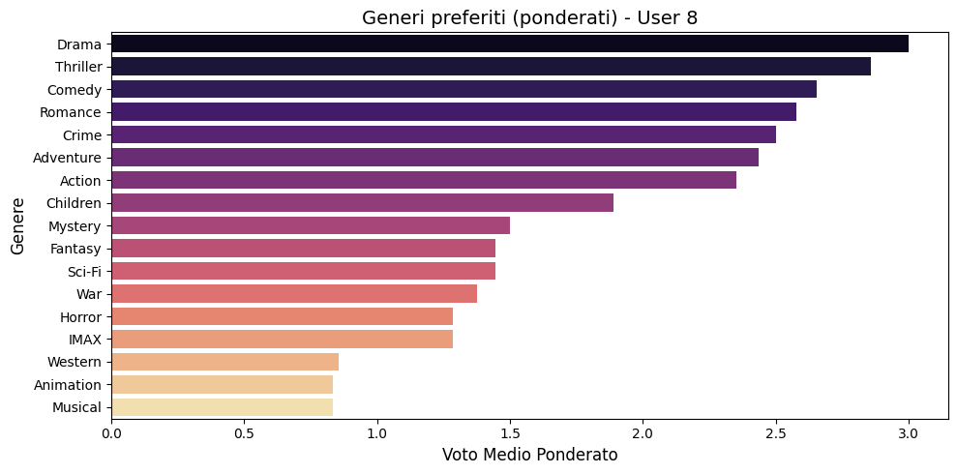
Raccomandazioni
Sezione Per Te
L’idea: Scelto un utente selezioniamo i 10 film con estimated_rating più alto dal file generato dal modello SVD
Prendiamo in esempio questo utente con i seguenti generi preferiti:

Slide 30
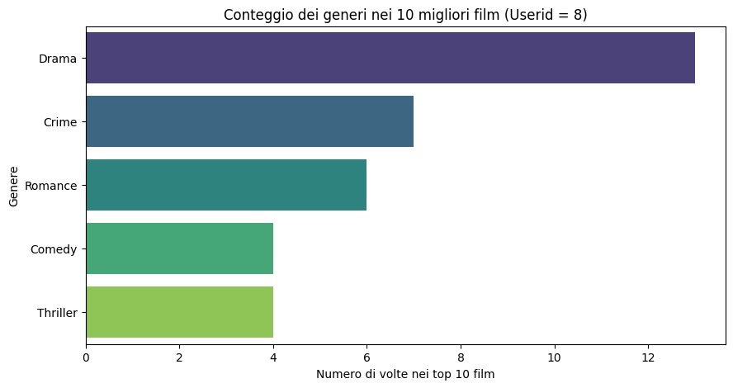
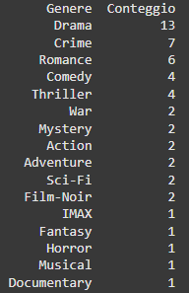
Raccomandazioni
Sezione Per Te
Dalla slide precedente evidenziamo come i film che hanno voti migliori e in maggior numero sono del genere Drama, Crime, Romance, Comedy e Thriller
I film consigliati (con estimated_rating più alto) sono prevalentemente dei seguenti generi:

Slide 31
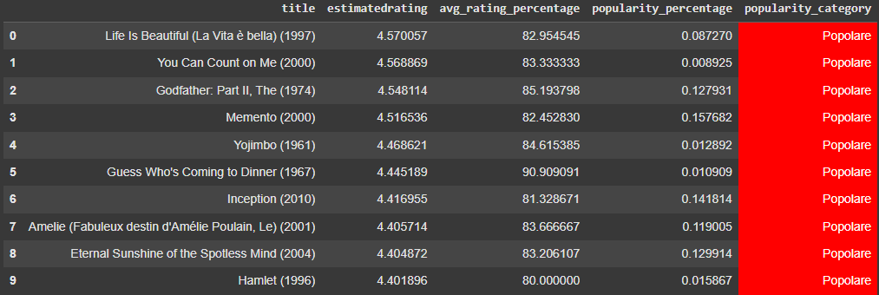
Raccomandazioni
Sezione Per Te
Questo tipo di raccomandazione predilige film più popolari
L’idea è consigliare i film che massimizzano l’expected utility (voto stimato più alto)
Infatti il voto stimato dei 10 film consigliati (per l’utente preso in esempio) è il seguente:

Slide 32
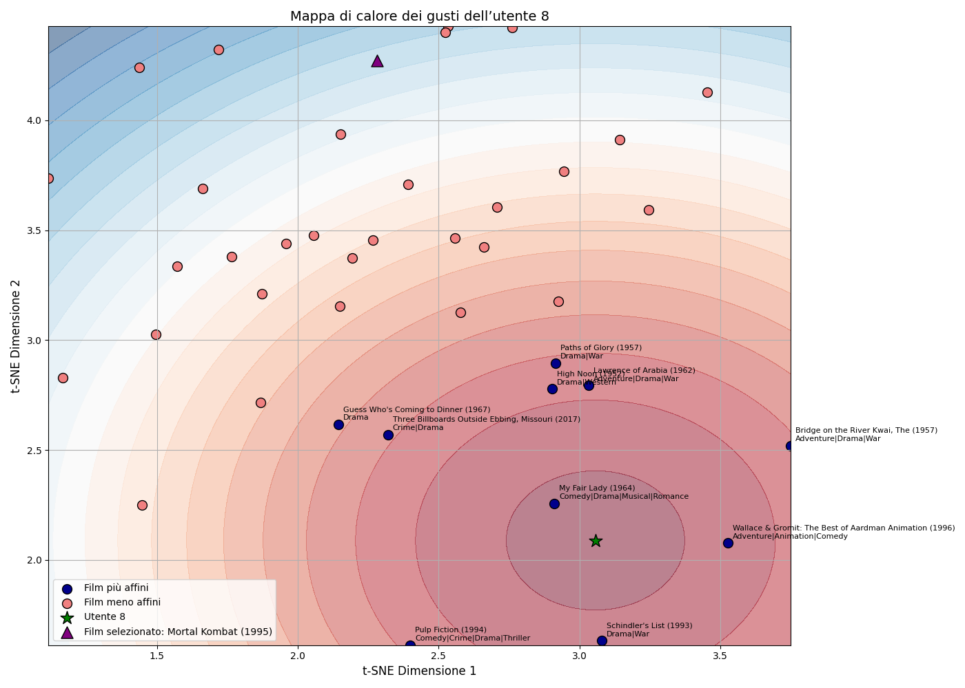
Raccomandazioni
Sezione Per Te
Calcolato i latent factor vector dei film affini e dei film meno affini possiamo verificare come i film più vicini ai gusti dell’utente lo sono anche graficamente

Slide 33
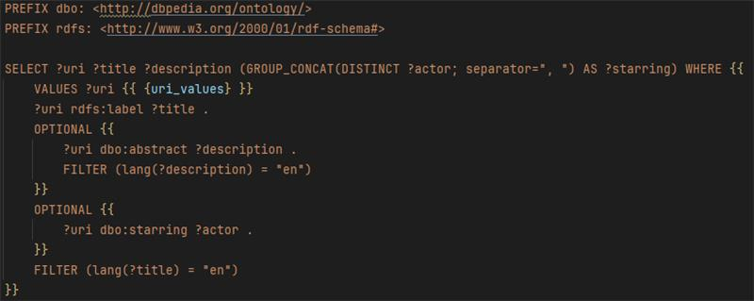
Raccomandazioni
Sezione Per Te
I film consigliati sono in prevalenza dei generi preferiti dell’utente
Appurato ciò procediamo con la query a DBPedia per ottenere le informazioni riguardo i 10 film consigliati:
Query:

Slide 34
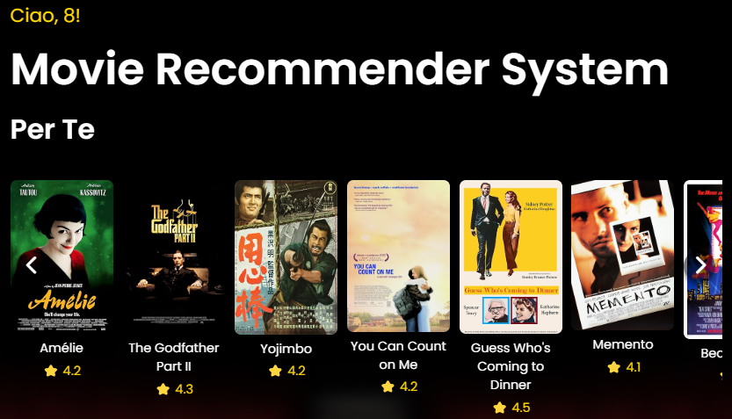
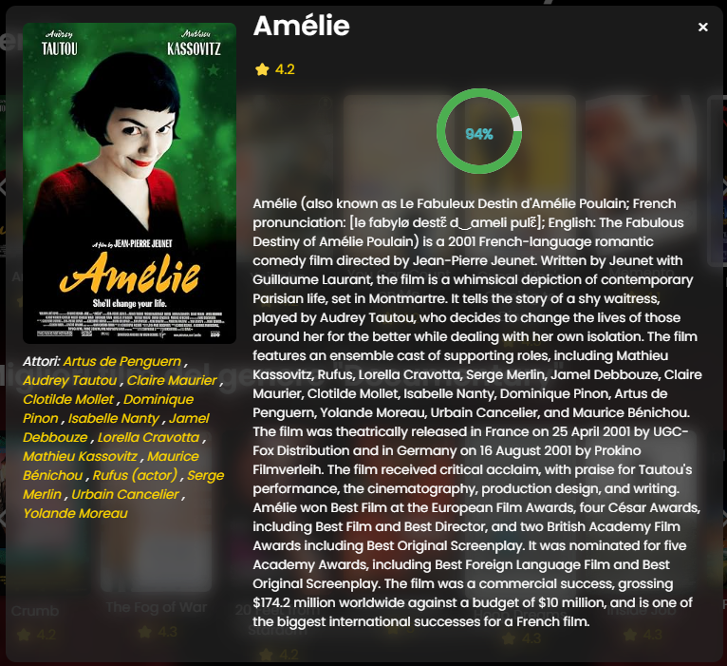
Raccomandazioni
Sezione Per Te
Esempio di interfaccia:

Slide 35
Raccomandazioni
Sezione Scopri di Più
Obiettivo: L’idea alla base è quella di voler creare una sezione che possa bilanciare exploration ed exploitation
Tecnica principale: La tecnica che abbiamo utilizzato è stata UCB (Upper Confidence Bound)
Implementazione: Come nella sezione dei Per Te, generiamo una matrice di expected utility per gli utenti, da questa applichiamo la Upper Confidence Bound e selezioniamo i 10 items con UCB_value più alto

Slide 36
Raccomandazioni
Sezione Scopri di Più
Exploration VS Exploitation
Exploration: Indica al sistema di suggerire qualcosa di nuovo o differente da quanto suggerito in precedenza. Il vantaggio principale è una conoscenza più ampia delle preferenze e la possibilità di stupire l’utente.
Exploitation: Indica al sistema di suggerire quello che si ritiene essere il suo top item. Il vantaggio è il raccomandare solo item che siano rilevanti per l’utente, di contro però ha una conoscenza parziale dell’intero dominio

Slide 37

Raccomandazioni
Sezione Scopri di Più
Algoritmo UCB
Il problema del Multi-Armed Bandit (MAB) consiste nel bilanciare "exploration" e "exploitation" per massimizzare le ricompense.
L'algoritmo Upper Confidence Bound (UCB) affronta questo bilanciamento assegnando un limite superiore di confidenza alle azioni, favorendo quelle meno esplorate ma promettenti.
Per il calcolo dell’UCB è stato implementato il metodo calculate_UCB() che prende in ingresso:
  urm: matrice URM sparsa.
  movie_map: mappa degli ID film.
  $l$: fattore di esplorazione.

Slide 38
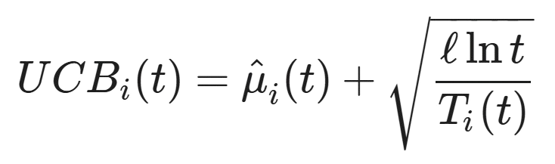

Raccomandazioni
Sezione Scopri di Più
Algoritmo UCB
L'indice UCB è dato dalla formula:
  : stima della media delle valutazioni,
  T_{i}(t) è il numero di volte in cui il film i è stato selezionato fino al round t ,
  ℓ è il parametro che controlla l'influenza del termine di esplorazione.

Slide 39
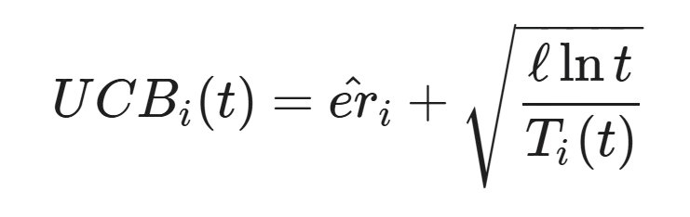

Raccomandazioni
Sezione Scopri di Più
Nostro adattamento UCB
L'indice UCB è dato dalla formula:
  : è la stima della valutazione dell'utente verso il film selezionato i ,
  T_{i}(t) è il numero di volte in cui il film i è stato selezionato fino al round t ,
  ℓ è il parametro che controlla l'influenza del termine di esplorazione.
Questa modifica rende il modello più personalizzato e accurato, perché la media dei voti globali può essere poco rappresentativa delle preferenze di un singolo utente.

Slide 40

Raccomandazioni
Sezione Scopri di Più
Scelta del parametro $l$
Il parametro $l$ è fondamentale per controllare l’equilibrio tra exploration e exploitation
Se $l$ è un valore molto grande andremo a favorire più l’exploration
Mentre se $l$ è un valore piccolo andremo a favorire l’exploitation
Questo è dimostrato nel prossimo grafico, andremo a selezionare il 20% dei film con estimated_rating più alto (i top items) e vedremo al variare di $l$ quante volte nei 10 film consigliati compariranno film contenuti nel 20% dei film preferiti

Slide 41
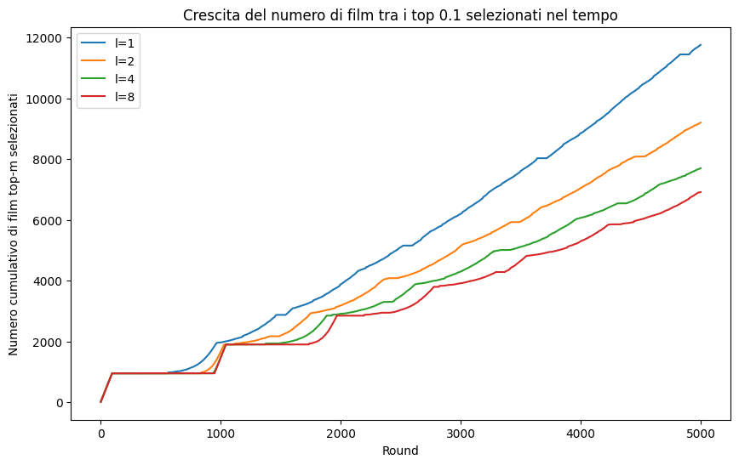
Raccomandazioni
Sezione Scopri di Più
Scelta del parametro $l$

Slide 42

Raccomandazioni
Sezione Scopri di Più
Scelta del parametro $l$
Questo grafico descrive come all’aumentare del numero di round (scelte), il numero di volte in cui il sistema suggerirà film che sono nell’elenco dei top items è crescente.
Di conseguenza significa che aumentando il parametro $l$ stiamo esplorando film più distanti dal gusto dell’utente

Slide 43

Raccomandazioni
Sezione Scopri di Più
Selezione del parametro $l$
Per $l$=1 , l'algoritmo è più orientato all'exploitation, privilegiando frequentemente i film con expected utility più alta. Ovvero selezionerà circa 4 film su 10 che si trovano nel 20% dei film più vicini ai gusti dell’utente. La media delle selezioni di film consigliati risulta la più alta (3.78).
Per $l$=2 e $l$=4 , l'algoritmo bilancia sempre più l'esplorazione con lo sfruttamento, ma con una leggera preferenza per esplorare nuove opzioni. Questo porta a una diminuzione della selezione di film consigliati, dato che l'algoritmo esplora anche film con expected utility inferiore, riducendo la frequenza della selezione dei top items.
Per $l$=8 , il parametro molto alto spinge fortemente l'algoritmo verso una maggiore esplorazione. Questo porta a selezionare film meno conosciuti e con expected utility più incerta, riducendo ulteriormente la media delle selezioni di film consigliati (2.53).

Slide 44
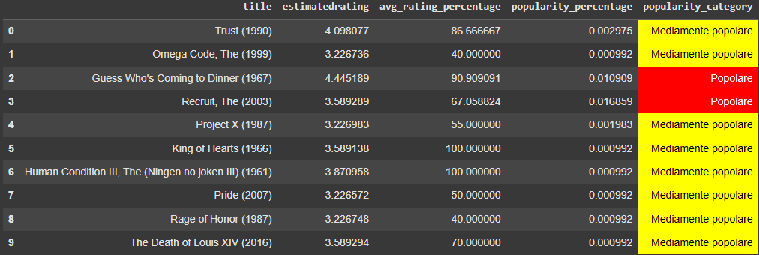
Raccomandazioni
Sezione Scopri di Più
Popolarità dei film consigliati
Scopri di Più

Slide 45
Raccomandazioni
Sezione Scopri di Più
Popolarità dei film consigliati
Scopri di Più
Per Te

Slide 46

Raccomandazioni
Sezione Scopri di Più
Popolarità
Dalle tabelle precedenti abbiamo evidenziato come questo tipo di tecnica andrà a favorire l’esplorazione di items che sono meno popolari nel nostro sistema
Il calcolo della popolarità è stato effettuato nel seguente modo:
$popolarità=\left(\frac{numero di voti al film}{numero totale di voti}\right)×100$
I film vengono poi classificati in tre categorie di popolarità in base alla loro percentuale di recensioni, usando i percentili 33 e 67 per determinare le soglie

Slide 47
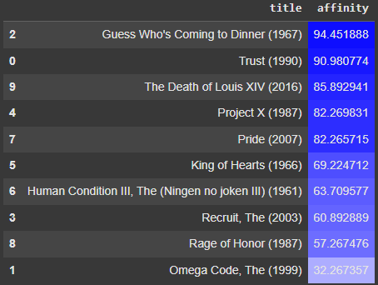
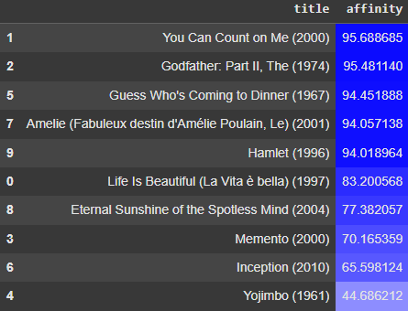
Raccomandazioni
Sezione Scopri di Più
Affinità dei film consigliati per l’utente
Scopri di Più media: 71.91
Per Te media: 81.47

Slide 48
Raccomandazioni
Sezione Scopri di Più
Affinità
Calcolato il parametro di affinità per ogni film è stato possibile determinare che utilizzando la tecnica di MAB, che favorisce di più l’esplorazione, il sistema andrà a consigliare film che sono più lontani dai gusti dell’utente rispetto a quanto fatto con la sezione Per Te
Scopri di Più
Per Te

Slide 49
Raccomandazioni
Sezione Scopri di Più
Parametro di affinità
L'affinità tra un utente e un film viene calcolata come una combinazione di due parametri, ognuno dei quali contribuisce al punteggio finale in base al peso assegnato. Nel nostro caso, l'affinità viene determinata utilizzando:
  Rating stimato dell'utente: Il rating che l'utente ha assegnato al film, normalizzato su una scala da 0 a 100 (dove 100 è il rating massimo di 5 stelle).
  Similarità del genere: La similarità tra i generi preferiti dall'utente e quelli del film. Viene calcolata come la frazione dei generi condivisi tra l'utente e il film, moltiplicata per 100 per ottenere un valore tra 0 e 100.
$$affinità=\left(α×\frac{expected utility percentage}{5}\right)+(δ×similarità dei generi percentage)$$

Slide 50
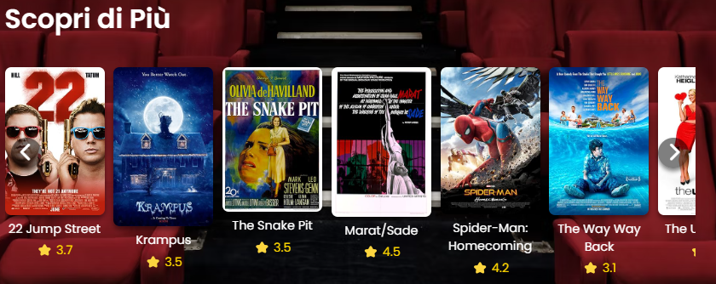
Raccomandazioni
Sezione Scopri di Più
Esempio di interfaccia:

Slide 51
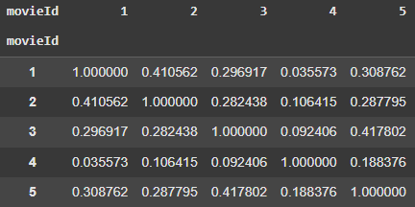
Raccomandazioni
Sezione Perché hai visto…
Obiettivo: Scelto un film tra i preferiti dell’utente vengono consigliati film simili a quello scelto
Tecnica utilizzata: Per poter fare ciò è stato necessario costruire una matrice di similarità per stabilire la similarità tra gli item
L’indice di similarità scelto è la cosine similarity

Slide 52
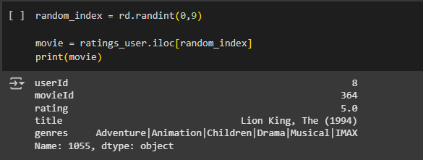
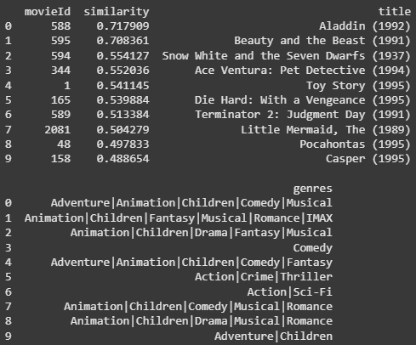
Raccomandazioni
Sezione Perché hai visto…
Interrogando la matrice generata è stato possibile ottenere i film più simili a quello che abbiamo preso in considerazione
In questo esempio selezioniamo casualmente uno dei film tra quelli con media pesata più alta:
Tra i film ancora non visti dall’utente verranno mostrati quelli più simili a «The Lion King»

Slide 53
Raccomandazioni
Sezione Film del genere preferito
Obiettivo: Scelto un utente individuiamo il genere preferito dell’utente calcolato con una media pesata in base ai rating dell’utente
Preparazione dei dati: Per poter fare ciò è stato necessario fare un merge sul movieId dei due file movies.csv (contenente i generi) e ratings.csv
Questo nuovo file è composto in questo modo:
Su questo file abbiamo applicato una media pesata per ottenere il genere preferito di ogni utente
userID | genre | rating
1 | Action | 4
1 | Adventure | 3
1 | Action | 5

Slide 54
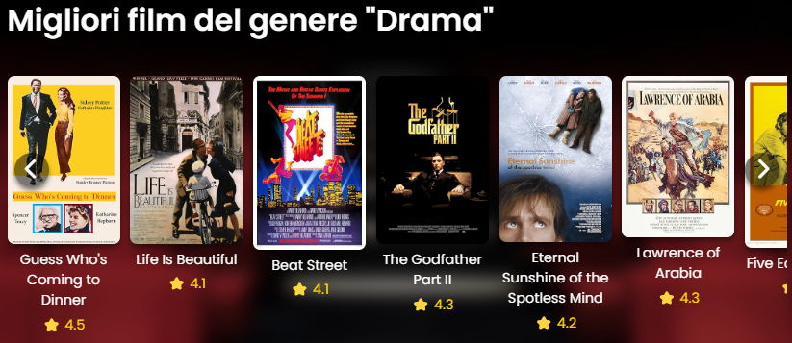
Raccomandazioni
Sezione Film del genere preferito
Ottenuto il genere preferito, mostriamo i film con estimated_rating più alto di quel genere
Esempio di interfaccia:

Slide 55
Raccomandazioni
Sezione Attore Preferito
Obiettivo: Individuare l’attore preferito dell’utente in base alle valutazioni attribuite ai film che ha visto. Consigliare i migliori film in cui l’attore è presente
Preparazione dei dati: Tramite chiamate all'API di IMDB e utilizzando l'imdb_id, abbiamo ottenuto i 3 attori principali per ogni film.
Successivamente, abbiamo associato il voto del film in cui compare l'attore all’attore corrispondente, generando una nuova matrice.
Su questa nuova matrice abbiamo calcolato una media ponderata dei voti associati agli attori, al fine di ottenere l’attore preferito dell’utente.

Slide 56
Raccomandazioni
Sezione Attore Preferito
Problema! In DBPedia ad ogni film è associata una lista di attori che vi partecipano (cast). Tale lista risulta però non ordinata (in base all’importanza dell’attore nel film), quindi l’informazione seppur completa non era abbastanza specifica per il nostro obiettivo.
Soluzione: Abbiamo utilizzato il database di film IMDb contenente il campo stars con i 3 attori principali per ogni film.
Questo ci ha permesso di poter generare una matrice con attori-rating molto più piccola in confronto a quella che avremmo potuto generare a partire dall’elenco completo di tutti gli attori del film.

Slide 57

Raccomandazioni
Sezione Attore Preferito
La media è stata calcolata nel seguente modo:
weighted_rating $=\frac{\left(mean x count\right)+(C x m)}{count+m}​$
I dati ottenuti per ogni utente dal calcolo della media ponderata hanno la seguente forma:
mean: media dei rating dell'attore.
count: numero di voti ricevuti dall'attore.
C: media globale di tutti i rating dell'utente.
m: parametro di bilanciamento (più è alto, più il numero di voti incide sul rating finale).
userID | actor | weighted_rating
1 | Adolfo Celi | 4.479476
1 | Al Pacino | 4.467486
1 | Alan Alda | 4.458789

Slide 58

Raccomandazioni
Sezione Attore Preferito
Esempio di interfaccia:

